Slide 1
ATIVIDADES DE COMPRAS
INTRODUÇÃO
Os custos logísticos são significativos – 12% do PIB mundial (FMI);
A complexidade dos serviços está aumentando: globalização, e-commerce, terceirização logística, inovação tecnológica, os clientes estão cada vez mais exigentes...
Avaliação de desempenho logístico (KPI – indicadores estratégicos);
Economias x Investimentos;
Características de cada produto.

Slide 2
ATIVIDADES DE COMPRAS
INTRODUÇÃO
Política de estoque
Tipo de demanda
COMPRAS
Processamento
de pedidos
Armazenagem
Decisões de transporte
Sistemas de informação

Slide 3
JUST-IN-TIME
ATIVIDADES DE COMPRAS
INTRODUÇÃO
“Uma filosofia de planejamento em que todo canal de suprimentos é sincronizado para reagir às necessidades das operações dos clientes”
Desenvolvida no Japão, a partir de meados da década de 70, no âmbito do Toyotismo;
Relações privilegiadas com poucos fornecedores e transportadores;
Informação compartilhada entre compradores e fornecedores;

Slide 4
JUST-IN-TIME
ATIVIDADES DE COMPRAS
INTRODUÇÃO
Produção / compra e transporte de mercadorias em pequenas quantidades são frequentes e se traduzem em níveis mínimos de estoque;
O fluxo de produtos está sincronizado com as respectivas demandas;
Metas de alta qualidade;
Eliminação das incertezas sempre que possível ao longo do canal de suprimentos;
Para a eficácia desta filosofia, é necessário relações de confiança, agilidade nas operações e resposta rápida aos pedidos.

Slide 5
ATIVIDADES DE COMPRAS
INTRODUÇÃO
CASOS DE SUCESSO
A Hewlett-Packard (HP) reduziu em 40% o estoque de produtos acabados em seu CD, aumentou o seus ganhos em 2% ao mês, e obteve melhoria de 44% na qualidade de serviço ao cliente;
A General Motors (GM) reduziu seus fornecedores e transportadores estabelecendo limites de distância física em relação às suas fábricas. Isto aumentou o nível de confiança entre os players da Supply Chain, e melhorou assertividade dos eventos.

Slide 6
ATIVIDADES DE COMPRAS
DOCUMENTAÇÃO

Slide 7
ATIVIDADES DE COMPRAS
DOCUMENTAÇÃO - VANTAGENS
Coordenação da cadeia de suprimentos;
Organização funcional: interna e externa;
Gerenciamento de riscos (pessoal, interno e externo);
Controle prático (materializado) das operações;
Identificação de erros e desacordos;
Respaldo em possíveis auditorias da empresa;
Auxílio na tomada decisões.
“BUROCRACIA É UMA MANEIRA DE ORGANIZAR” (Durkheim)

Slide 8
ATIVIDADES DE COMPRAS
DOCUMENTAÇÃO - OBJETIVOS
Verificar/conferir a exatidão das informações contidas;
Agilidade para preencher documentos e relatórios: importante para o andamento do pedido;
O preenchimento dos documentos pode identificar tarefas adicionais para o processamento dos pedidos de compra;
Exatidão até nos detalhes. Não deve haver rasuras.;
Há produtos que podem precisar de documentação específica;
O processamento de pedidos pode priorizar certos produtos ou fornecedores (preparação da documentação).

Slide 9
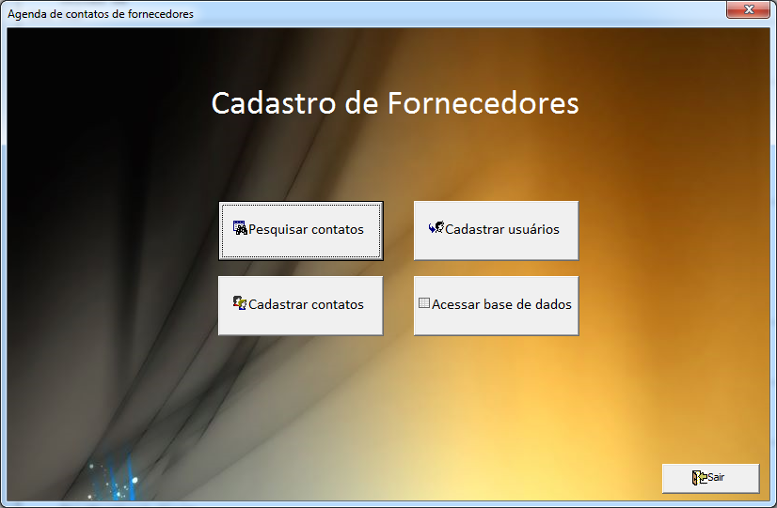
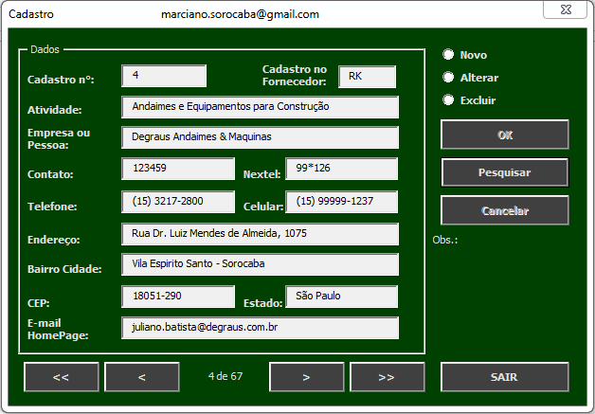
ATIVIDADES DE COMPRAS
DOCUMENTAÇÃO
CADASTRAMENTO DE FORNECEDORES: HOMOLOGAÇÃO PARA AS NEGOCIAÇÕES.

Slide 10
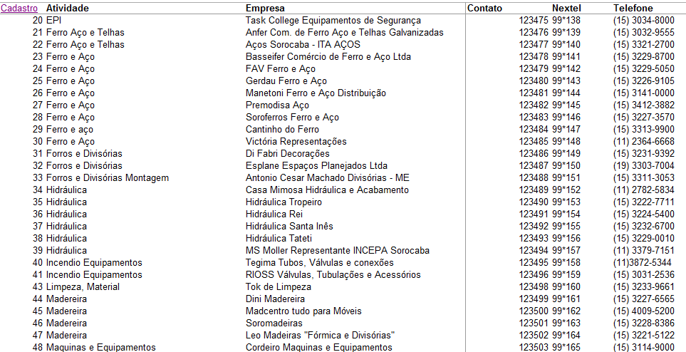
ATIVIDADES DE COMPRAS
DOCUMENTAÇÃO
CADASTRAMENTO DE FORNECEDORES: HOMOLOGAÇÃO PARA AS NEGOCIAÇÕES.

Slide 11
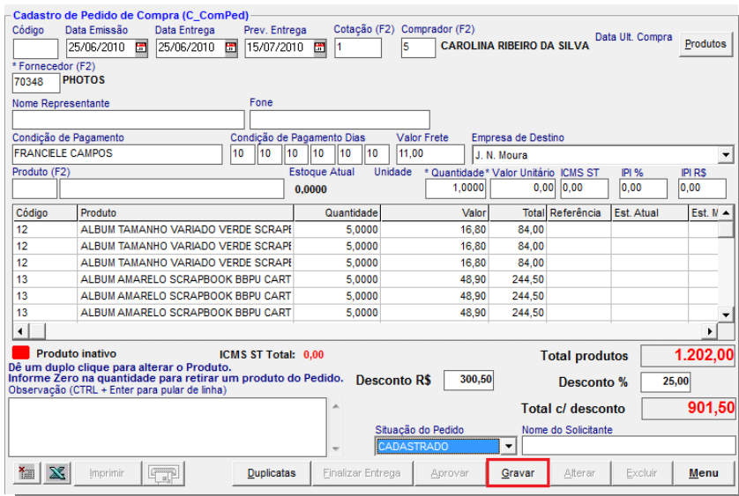
DOCUMENTAÇÃO – REQUISIÇÃO DE MATERIAIS
PARA ALGUMAS EMPRESAS JÁ É UM DOCUMENTO FORMAL

Slide 12
ATIVIDADES DE COMPRAS
DOCUMENTAÇÃO
PLANILHA DE CUSTOS OU MAPA DE COMPOSIÇÃO DE CUSTO:
Detalhamento dos custos que envolvem o preço de compra: insumos, mão-de-obra, logística, serviços terceirizados;
Prática recente que tem se intensificado;
Compartilhamento de informações;
Aumento da confiança entre os players;
Indicado para negociação integrativa (ganha-ganha);
Adequada para a filosofia “Just-in-time”;
Identificação de gargalos na cadeia de suprimentos.

Slide 13
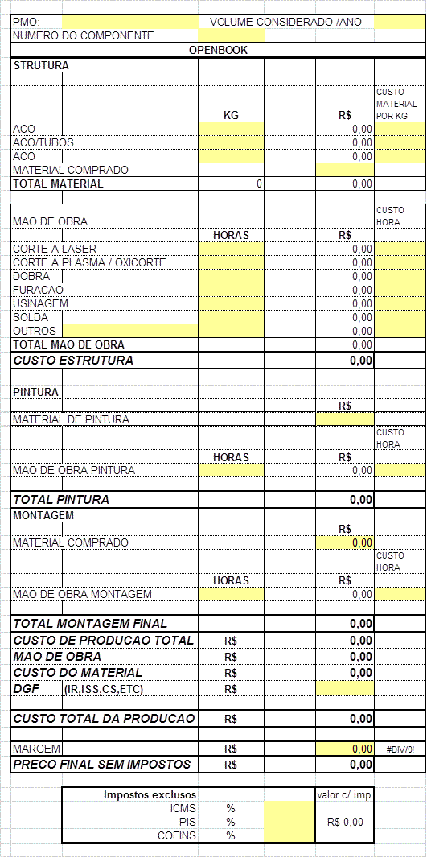
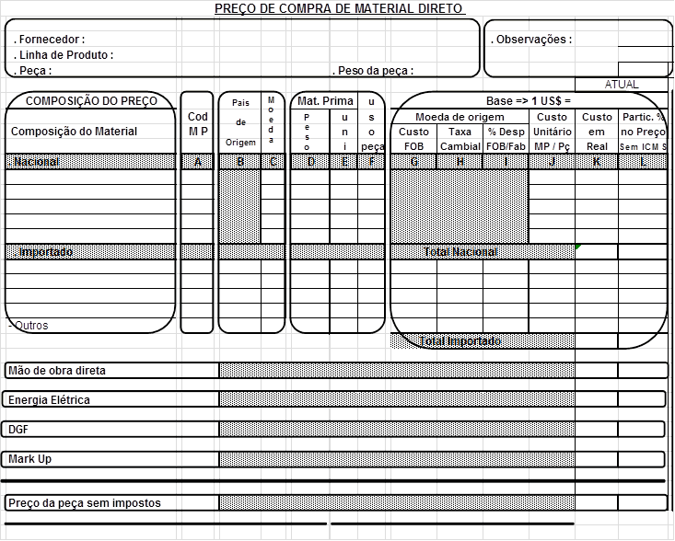
DOCUMENTAÇÃO – MAPA / PLANILHA DE CUSTOS

Slide 14
ATIVIDADES DE COMPRAS
DOCUMENTAÇÃO
PEDIDO DE COMPRA (ORDEM DO PEDIDO):
Produto especificado, descrição técnica, quantidade, prazo de entrega, local de entrega, informações complementares;
Geralmente são geradas três vias: duas são enviadas ao fornecedor, uma com ele permanecendo; a outra é assinada e retorna ao comprador e serve como um “contrato”. A 3ª via fica com o comprador;
Tanto fornecedor quanto produtos devem estar devidamente cadastrados no banco de dados da empresa antes da emissão do pedido;
Informatizado x manual.

Slide 15

DOCUMENTAÇÃO – PEDIDO DE COMPRA

Slide 16
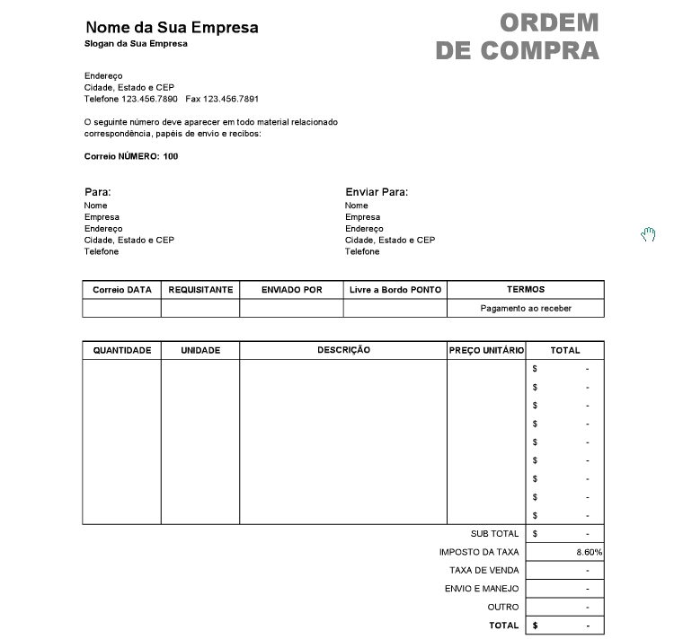
DOCUMENTAÇÃO – ORDEM DE COMPRA

Slide 17
ATIVIDADES DE COMPRAS
DOCUMENTAÇÃO
NOTA FISCAL:
Documento obrigatório;
Dados do fornecedor, valor, quantidade, peso, impostos, dados do comprador;
Também serve para recolher os impostos das negociações de compra;
Uma nota fiscal para cada transação;
A falta de emissão obrigatória ou preenchimento de dados incorretos dos documentos pode acarretar o pagamento de impostos em excesso, apreensão da carga e multa ao transportador, além de prejuízo ao embarcador;
Documento Auxiliar da Nota Fiscal Eletrônica (DANFE): É uma representação impressa da NF-e, tendo em vista que esta só existe digitalmente. O DANFE serve para facilitar o acesso aos dados da NF-e na internet, porém, não a substitui. O documento serve também para colher a assinatura do destinatário no momento da entrega da mercadoria ou prestação de serviço, atuando como comprovante físico da operação.

Slide 18
ATIVIDADES DE COMPRAS
DOCUMENTAÇÃO
ROMANEIO DE CARGAS:
Identifica e localiza produtos nos lotes, paletes ou volumes;
Serve de controle para o embarcador e para o recebedor;
Utilizado para conferir com o pedido de compra e a nota fiscal;
Pode conter os seguintes elementos:
quantidade total de volumes (embalagem);
marcação dos volumes;
identificação dos volumes por ordem numérica;
espécie de embalagens (caixa, pallet, por exemplo) contendo peso líquido, peso bruto, dimensões unitárias e o volume total da carga;
Não existe um padrão pré-determinado.

Slide 19
ATIVIDADES DE COMPRAS
DOCUMENTAÇÃO
FICHA DE INSPEÇÃO
São registros que servem para controle de qualidade.
Os documentos possuem o sentido de avaliar o serviço prestado.
Cada produto ou serviço prestado pode ter itens diferentes na ficha de inspeção.
Caracterização do produto, especificações, como manusear e armazenar.
FICHA DE CAUTELA
Ficha de controle administrativo para entrega de EPI (Equipamento de Proteção Individual).
Recomendação: tirar cópias e armazenar.

Slide 20
DOCUMENTAÇÃO
PROCESSO DE DEVOLUÇÃO DE MATERIAIS
RECUSA DEPOIS DE ASSINADO O CANHOTO A NOTA FISCAL
DEVOLUÇÃO TOTAL / PARCIAL
“Segundo o Regulamento do ICMS do Estado de São Paulo, devolução de mercadoria é a operação que tenha por objeto anular todos os efeitos de uma operação anterior. Portanto, como mencionado anteriormente, o cliente poderá se utilizar da operação de devolução por qualquer irregularidade nas mercadorias ou mesmo das condições contratadas. A legislação não dispõe sobre um prazo para que haja a devolução, devendo ser estipulado entre as partes interessadas.”

Slide 21
DOCUMENTAÇÃO
PROCESSO DE DEVOLUÇÃO DE MATERIAIS
RECUSA DEPOIS DE ASSINADO O CANHOTO A NOTA FISCAL
DEVOLUÇÃO TOTAL / PARCIAL
O estabelecimento que fizer a devolução deverá emitir nota fiscal, para acompanhar as mercadorias constando os seguintes requisitos regulamentares :
CFOP (Código Fiscal de Operação) de devolução;
Descrição das mercadorias;
Quantidade devolvida;
Preço unitário (o mesmo da NF de venda originária);
Impostos relativos à quantidade devolvida;
Indicação do número do documento originário e data de sua emissão;
O motivo da devolução.

